Slide 1
Конференция 3 «Модели и практики управления на основе результатов оценки качества образования»
Секция 3.1. Управление образовательными системами на основе результатов оценки качества образования
Результаты оценки качества образования как основа для принятия управленческих решений в рамках методического сопровождения деятельности педагогических работников автономного округа
Плеханова Людмила Александровна, к.п.н, зав. кафедрой управления развитием общего образования ГАУ ДПО ЯНАО «РИРО»
г. Ярославль
26 апреля 2016 года

Slide 2
ПРОЦЕСС ПРИНЯТИЯ УПРАВЛЕНЧЕСКИХ РЕШЕНИЙ
Федеральный уровень
Региональный уровень
Муниципальный уровень
Уровень образовательной организации
Уровень учитель-ученик
Формирование программы развития ОО
Анализ состояния системы образования и тенденций ее изменения
Определение образовательной траектории обучающихся, оказание необходимой помощи в обучении и поддержка педагогов
Управление качеством образования
Прогнозирование развития образования
Перераспределение ресурсного обеспечения
Определение кадровой политики
Коррекция образовательных, рабочих программ
?

Slide 3
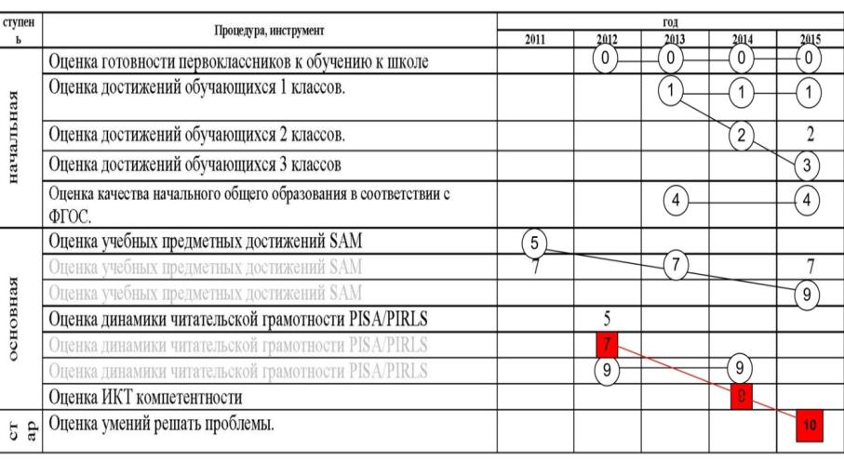
ЦИКЛОГРАММА ИССЛЕДОВАНИЙ В ЯНАО

Slide 4
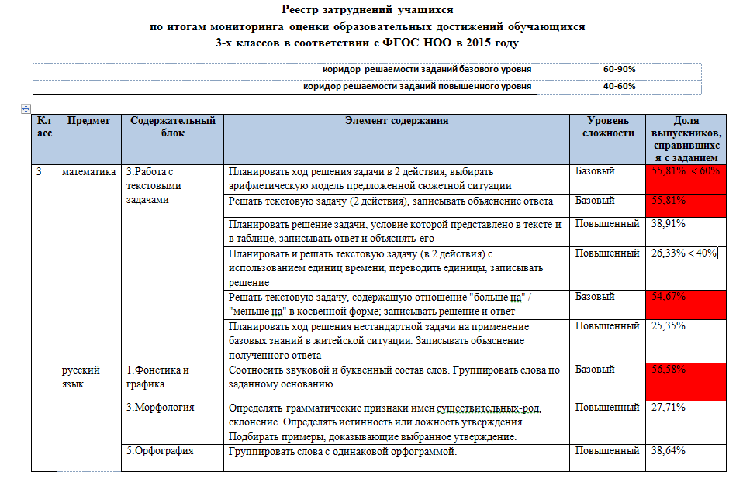

Slide 5
МЕТОДИЧЕСКОЕ СОПРОВОЖДЕНИЕ РСОКО
Аналитический этап
Первичный анализ результатов мониторингового исследования
Практический этап
Разработка реестров форм работы педагогов по преодолению затруднений учащихся
Анализ реестров затруднений учащихся, классов
Анализ реестров затруднений педагогов
Подготовка аналитического отчета
Подготовка методических рекомендаций (по интерпретации результатов; по преодолению затруднений учащихся; по преодолению затруднений педагогов)
Проведение проблемных вебинаров и деятельностных семинаров по выявленным затруднениям педагогов
Включение в курсовые мероприятия вопросов интерпретации результатов мониторинговых исследований
Изучение опыта работы педагогов по преодолению затруднений учащихся и его включение в методические рекомендации

Slide 6
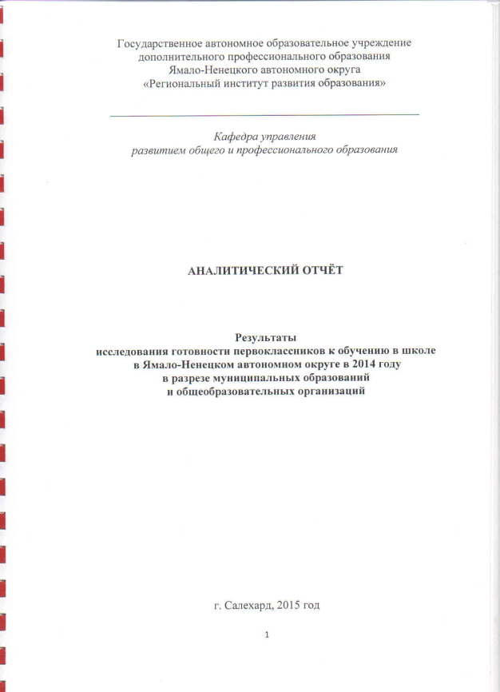
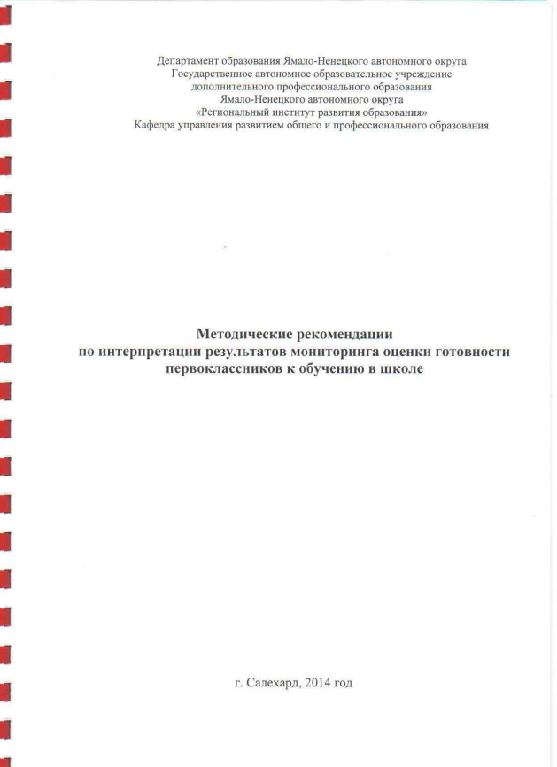

Slide 7
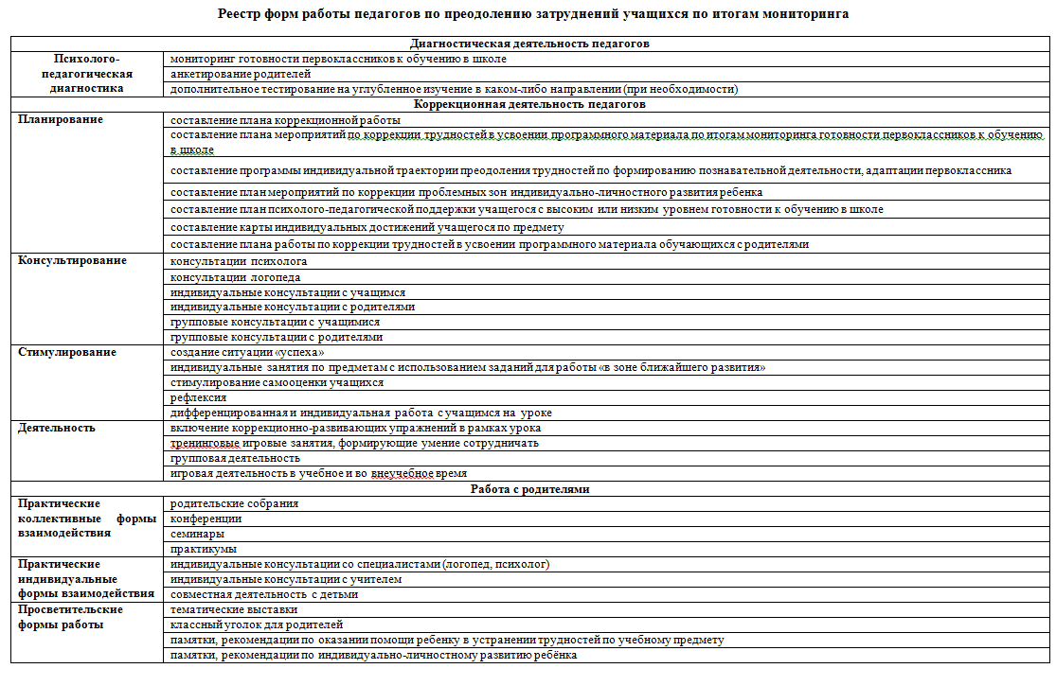

Slide 8
Спасибо за внимание!

